Slide 1

Детский сад №103 ОАО «РЖД»
Консультация для педагогов ДОУ
«Мнемотехника в развитии связной речи младших дошкольников»
Подготовила: воспитатель ВКК Маслова Людмила Анатольевна

Slide 2
Использование приемов мнемотехники для дошкольников сегодня становится все более актуальным.
Мнемотехника, или мнемоника, в переводе с греческого – «искусство запоминания».
Мнемотехника – это система методов и приемов, обеспечивающих эффективное запоминание, сохранение и воспроизведение информации.
«Если ребенок молчит, покажите ему картинку, и он заговорит.»
К.Д. Ушинский

Slide 3
нарушение звукопроизношения
бедная диалогическая речь
недостаточный словарный запас
Проблемы речи детей младшего дошкольного возраста
неспособность построить монолог
отсутствие навыков культуры речи
неумение согласовывать
слова в предложении
речь состоящая лишь из простых предложений

Slide 4
Усидчивость
Интерес к обучению
Внимание
Воображение
Мнемотехника развивает все стороны речи
Развивает кругозор
Зрительную и
слуховую память
Логическое мышление
Мелкую моторику

Slide 5
Где можно использовать мнемотаблицы ?
при обучении составлению рассказов
при пересказах художественной литературы
для обогащения словарного запаса
при заучивании стихов

Slide 6
Структура мнемотехники
Мнемоквадрат
Мнемодорожка
Мнемотаблица

Slide 7
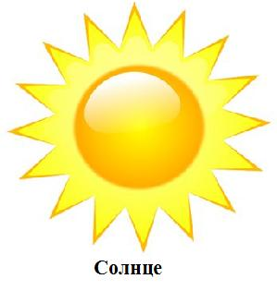
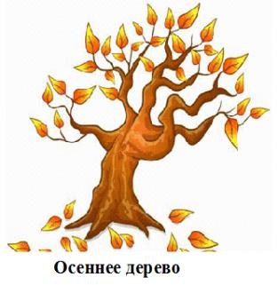
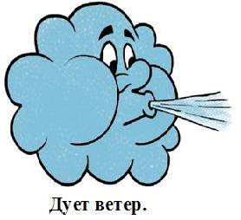
Мнемоквадраты
Мнемоквадрат- это одиночное изображение, которое обозначает одно слово, словосочетание или простое предложение.

Slide 8

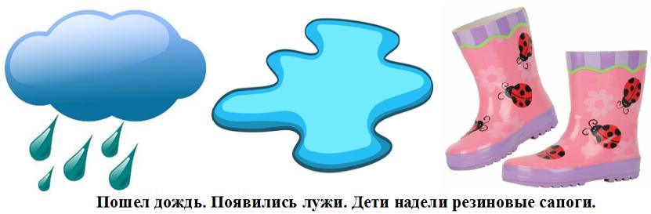
Мнемодорожки
Мнемодорожка - это ряд картинок, по которым можно составить небольшой рассказ из 2-4 предложений.

Slide 9
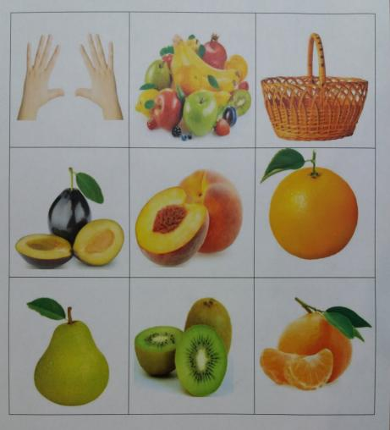
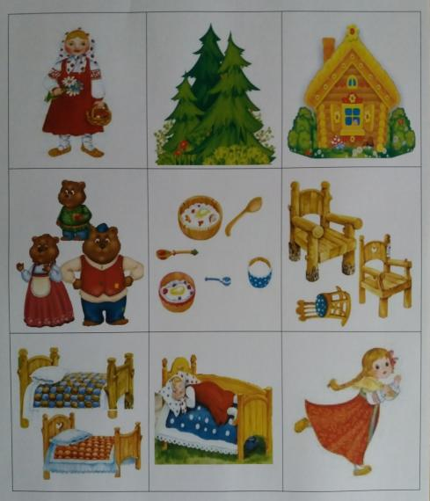
Мнемотаблицы
Мнемотаблица - это целая
схема, в которую заложен текст.

Slide 10
Последовательность работы с мнемотаблицами
1 этап: Рассматривание таблицы и разбор того, что на ней изображено.
2 этап: Осуществляется перекодирование информации, т.е. преобразование из абстрактных символов в образы.
3 этап: После перекодирования осуществляется пересказ сказки, рассказа по заданной теме или чтение стихотворения с опорой на символы.
В младших группах дети действуют с помощью воспитателя.

Slide 11
Содержание мнемотаблиц
Хорошо, если мнемотаблицы для детей младшего возраста будут содержать узнаваемые изображения персонажей, явлений природы, некоторых действий.
Главное – нужно изобразить так, чтобы нарисованное было понятно детям.
Схемы служат своеобразным зрительным планом. Помогают детям последовательно выстраивать рассказ, пересказывать тексты, заучивать стихотворения.

Slide 12
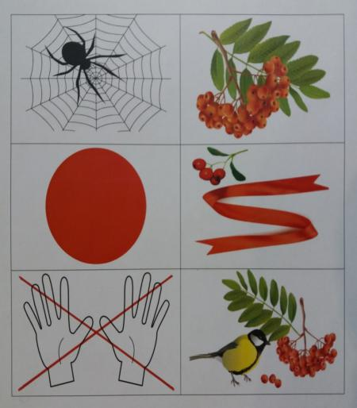
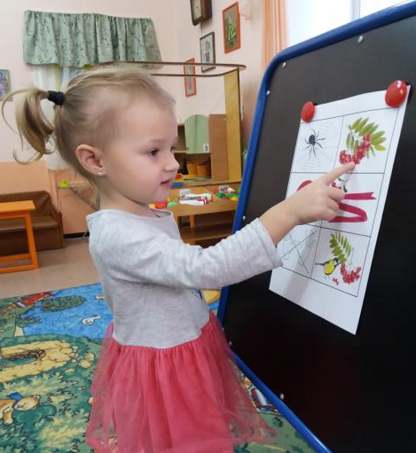
Мнемотаблицы особенно эффективны при разучивании стихотворений. Суть заключается в следующем: на каждое слово или маленькое словосочетание придумывается картинка. Таким образом, все стихотворение зарисовывается схематически. После этого ребенок по памяти, используя графическое изображение, воспроизводит стихотворение целиком.

Slide 13
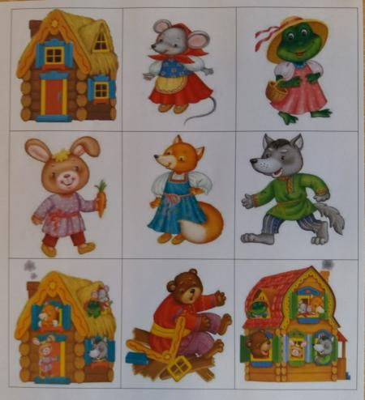
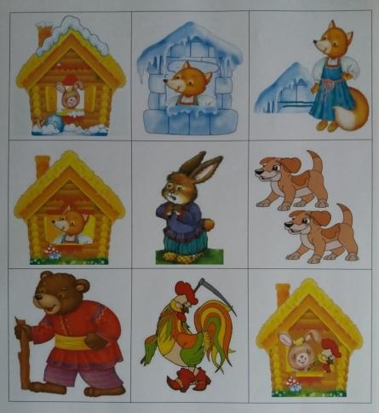
При пересказе сказок с помощью мнемотаблиц, дети видят всех действующих лиц, и свое внимание концентрируют на правильном построении предложений, на воспроизведении в своей речи необходимых выражений.

Slide 14
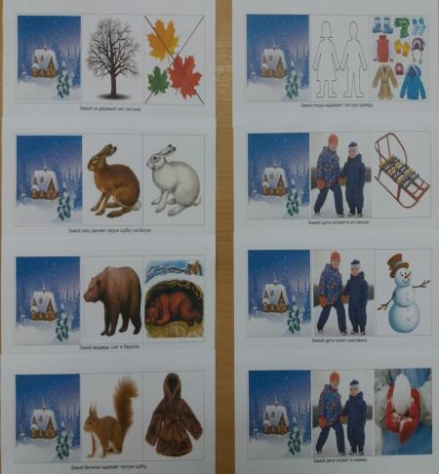
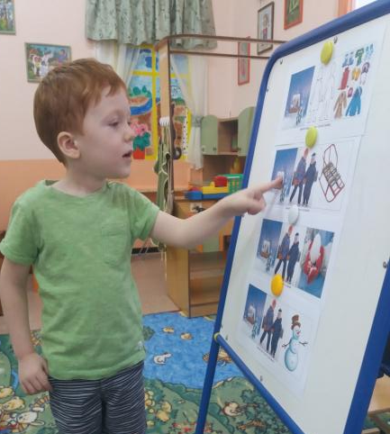
Мнемотаблицы служат своеобразным зрительным планом для создания монолога. Помогают детям выстраивать рассказы последовательно и связно. Детям младшего возраста необходимо давать цветные схемы, так как в памяти у детей быстрее остаются яркие образы.

Slide 15
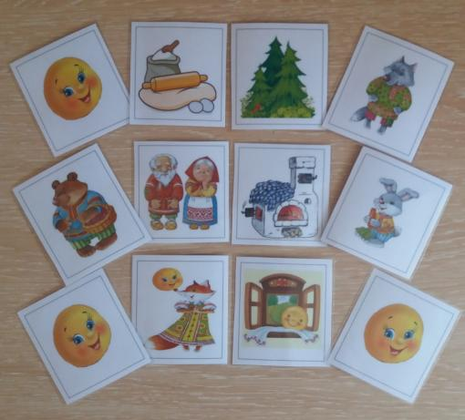
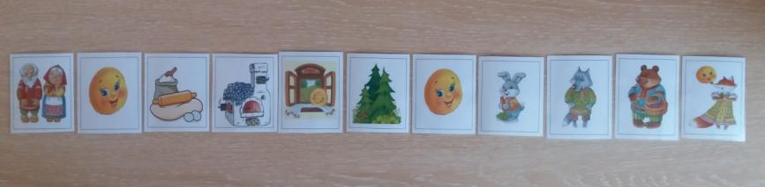
.
Дидактические игры
на основе использования мнемоквадратов, позволяют расширить
и углубить работу над формированием связной речи детей и достичь желаемых результатов.

Slide 17
.

Slide 18
Результаты диагностического обследования
уровень знания и умения не сформированы понизился на 23%;
уровень знания и умения сформированы повысился на 28%.
У детей повысится уровень произвольной памяти, внимания, развития речи. Формируется умение перекодировать и воспроизводить информацию с помощью мнемодорожек, мнемотаблиц и схем. Дети могут составить небольшой рассказ с помощью мнемодорожек, пересказывают русские народные сказки, могут рассказать стихотворение с опорой на таблицу.
Что свидетельствует об эффективной работе по развитию речи детей младшего дошкольного возраста по средствам мнемотехники.

Slide 19
Спасибо за внимание!

